Slide 1
Laços de Repetição
Enzo Penteado, CaP/ETS, 25/11/2024

Slide 2
01
“while” e “do ... while”

Slide 3
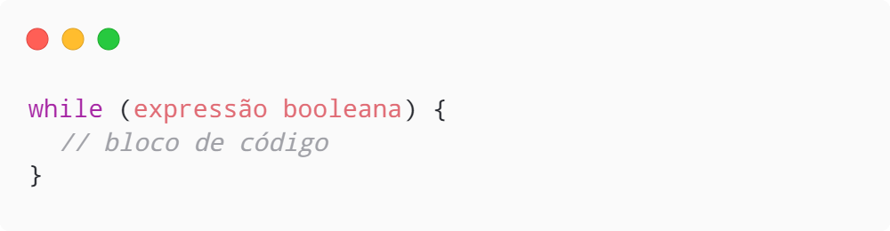
O que é o “while”?
“while” e “do ... while”
O “while” (do inglês, enquanto) é um laço de repetição que executa um bloco de código enquanto uma condição for verdadeira.
Esta condição é definida no início do laço e é verificada antes da execução do bloco
O laço (ou loop) se encerra caso a condição seja falsa

Slide 4
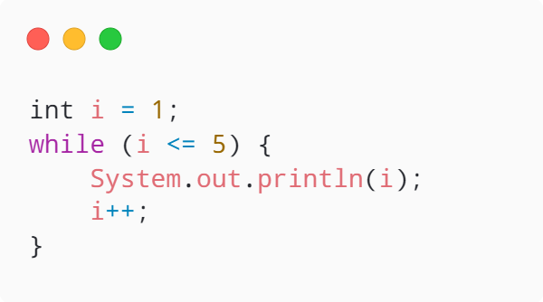
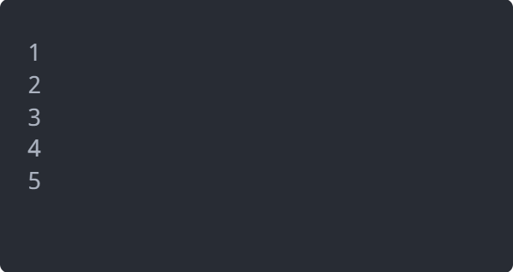
Exemplo de “while”
“while” e “do ... while”

Slide 5
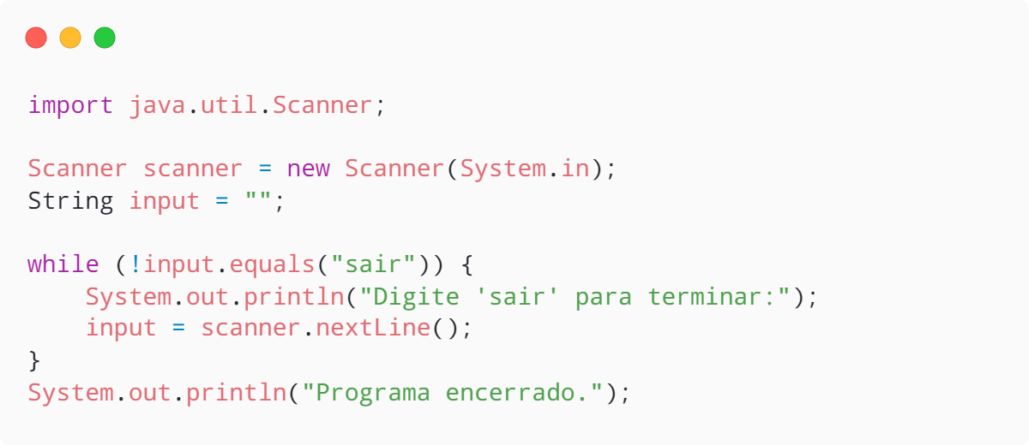
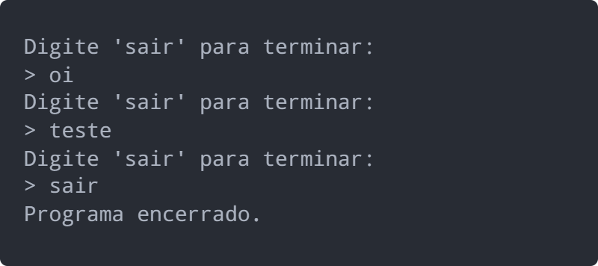
Exemplo de “while”
“while” e “do ... while”

Slide 6
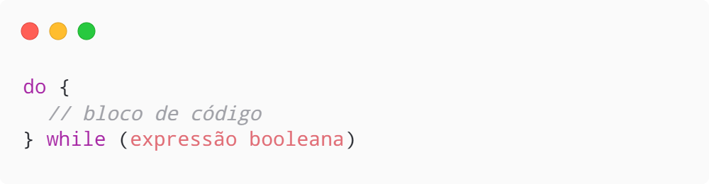
O que é o “do ... while”?
“while” e “do ... while”
O “do ... while” (do inglês, faça ... enquanto) é um laço de repetição que executa um bloco de código enquanto uma condição for verdadeira.
Esta condição é definida no final do laço e é verificada após a execução do bloco
O laço (ou loop) se encerra caso a condição seja falsa

Slide 7
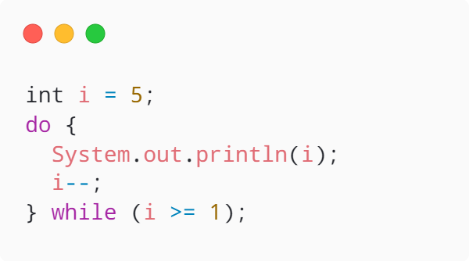
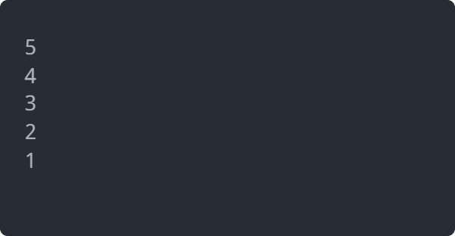
Exemplo de “do ... while”
“while” e “do ... while”

Slide 8

01
Aqui está um desafio de nível médio para treinar o uso de try-catch e manipulação de entrada do usuário. O desafio envolAqui está um desafio de nível médio para treinar o uso de try-catch e manipulação de entrada do usuário.
O desafio envolve um sistema de calculadora simples, onde o usuário pode escolher uma operação e inserir os números,
lidando com possíveis erros, como entrada inválida e divisão por zerove um sistema de calculadora simples, onde o usuário pode escolher uma operação e inserir os números, lidando com possíveis erros, como entrada inválida e divisão por zero
Exercícios

Slide 9
Exercício 01
Exercícios
Faça um programa que leia o nome, idade e altura do usuário, no entanto, o programa não deverá permitir a entrada de dados inválidos, pedindo novamente a entrada caso seja digitado um valor incorreto. Ao final, exibir os valores lidos.
Regras:
idade >= 0
0.0 <= altura <= 3.0

Slide 10
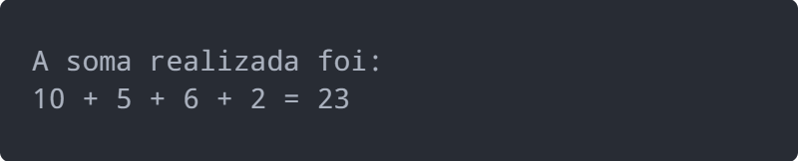
Exercício 02
Exercícios
Faça um programa que some todos os números que o usuário digitar e pare somente caso o usuário digite 0
Ao final, exibir o resultado da soma
Desafio: Exibir além do resultado da soma dos números, quais foram os números utilizados na soma
Exemplo: Se o usuário digitar 10, 5, 6, 2, 0 nesta ordem, a saída deverá ser:

Slide 11
Exercício 03
Exercícios
Faça um programa que calcule o fatorial de um número digitado pelo usuário
Lembre-se: O fatorial de um número é calculado da seguinte forma:
Para n=6 temos o fatorial sendo: 6 x 5 x 4 x 3 x 2 x 1 = 720

Slide 12
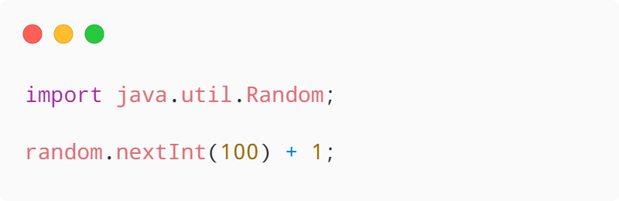
Exercício 04
Exercícios
Jogo de Adivinhação: Faça um programa que gere um número aleatório entre 1 e 100. O objetivo do jogo é que o usuário acerte o número secreto no mínimo de tentativas possível. A cada tentativa incorreta o programa deverá informar se o número secreto é maior ou menor que o número jogado. Quando o jogador acertar o número, o jogo deverá exibir a quantidade de tentativas realizadas.
Dica: Abaixo está o comando para gerar um número aleatório entre 1 e 100

Slide 13
Exercício 05
Exercícios
Faça um programa que leia um número e informe se ele é um número primo ou não
Lembre-se: Um número primo é um número que é divisível apenas por 1 e por ele mesmo
Desafio: Existe alguma maneira de otimizar e reduzir o tempo de execução deste código?

Slide 14
Exercício 06 - Desafio
Exercícios
No planeta Alpha vive a criatura Blobs, que come precisamente 1/4 de seu suprimento de comida disponível todos os dias. O estoque de suprimentos deverá ser reposto de maneira que sempre haja 1kg de suprimento para cada Blobs que vive no planeta. Escreva um programa que leia a quantidade de Blobs no planeta e a capacidade inicial de suprimento de comida (em kg), e calcule em quantos dias o suprimento precisará ser reposto.
Lembre-se: Você deve garantir que não seja inserido um valor de suprimento inicial inválido, ou seja, que resulte em um número de dias menor que 1
Dados para testes:
Blobs | Suprimento | Saída
1 | 40.0 | 13 dias para ficar inferior à 1kg
8 | 400.0 | 14 dias para ficar inferior à 8kg
25 | 5000.0 | 19 dias para ficar inferior à 25kg

Slide 15
02
“for”

Slide 16
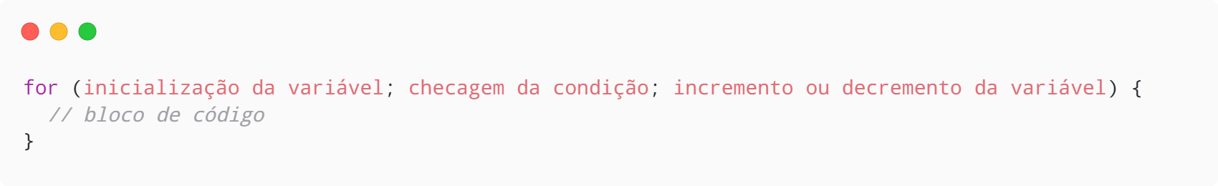
O que é?
“for”
O “for” (do inglês, para) é um laço de repetição que executa um bloco de código um número predefinido de vezes
O número de repetições é definido no início do laço, geralmente por meio de uma variável de controle (índice) e um intervalo de valores
O laço (ou loop) se encerra quando a variável de controle atinge o limite estabelecido

Slide 17
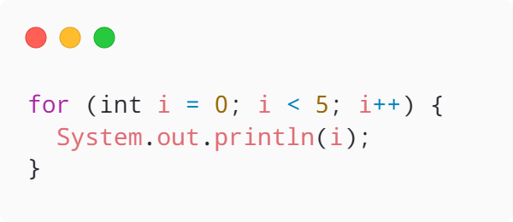
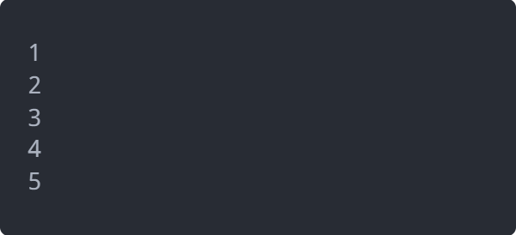
Exemplo de “for”
“for”

Slide 18
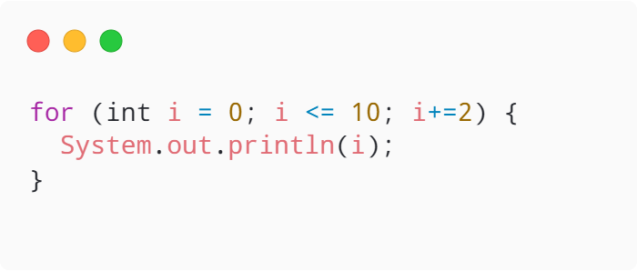
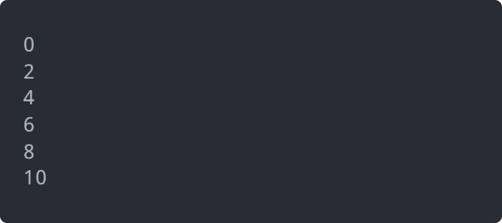
Exemplo de “for”
“for”

Slide 19
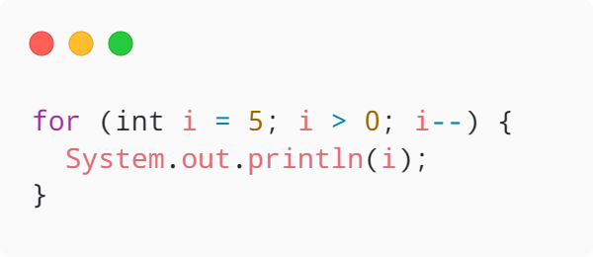
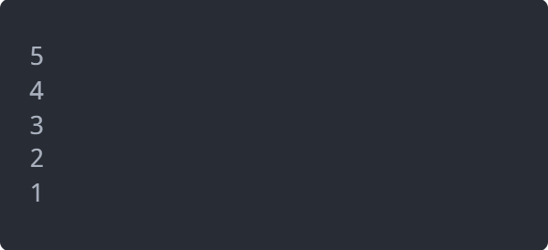
Exemplo de “for”
“for”

Slide 20
02
Exercícios

Slide 21
Exercício 07
Exercícios
Faça um programa que leia 10 números do usuário e retorne:
O maior número
O menor número
A quantidade de números pares
A quantidade de números ímpares

Slide 22
Exercício 08
Exercícios
Faça um programa que leia um número positivo e exiba a soma de todos os números naturais até ele
Regras:
Não permitir que o usuário digite um número negativo
Obrigatório o uso de for

Slide 23
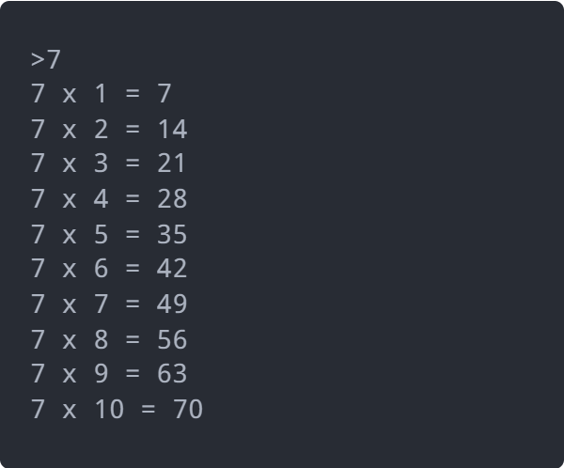
Exercício 09
Exercícios
Faça um programa que leia um número e exiba a sua tabuada

Slide 24
Exercício 10
Exercícios
Agora, crie um programa que exiba a tabuada do 1 ao 10
PS. Não é para “copiar e colar” o programa anterior 10 vezes

Slide 25
Exercício 11
Exercícios
Você foi encarregado de desenvolver um sistema de controle de notas para uma escola. O professor irá informar a quantidade de alunos na turma no início do programa, para em seguida digitar o nome e média de cada um dos alunos.
Ao final, o sistema deverá informar a quantidade de alunos reprovados (média < 5,0) e os respectivos nomes e médias

Slide 26
Exercício 12
Exercícios
Faça um programa em que o usuário digite um número inteiro “n” e informe à ele a sequência de Fibonacci até o n-ésimo termo da série.
Lembre-se: A sequência de Fibonacci é determinada pela soma dos dois números anteriores, sendo os dois primeiros termos da sequência são 1 e 1
Dados para teste:
Entrada | Saída
1 | 1
4 | 1, 1, 2, 3
8 | 1, 1, 2, 3, 5, 8, 13, 21

Slide 27
03
Interrupções

Slide 28
O que são?
Interrupções
É possível modificar a execução de laços de repetição, seja forçando a saída antecipada de um laço ou pulando para a próxima iteração
Essas interrupções são realizadas através dos comandos break e continue
Não é errado o uso de break e continue, no entanto deve ser tomado cuidado para não “quebrar” o princípio do laço de repetição, tornando o código difícil de manter ser compreendido. Esta condição poderá ser vista nos próximos slides

Slide 29
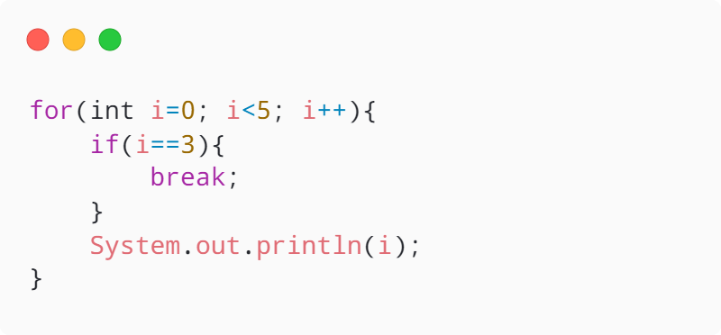
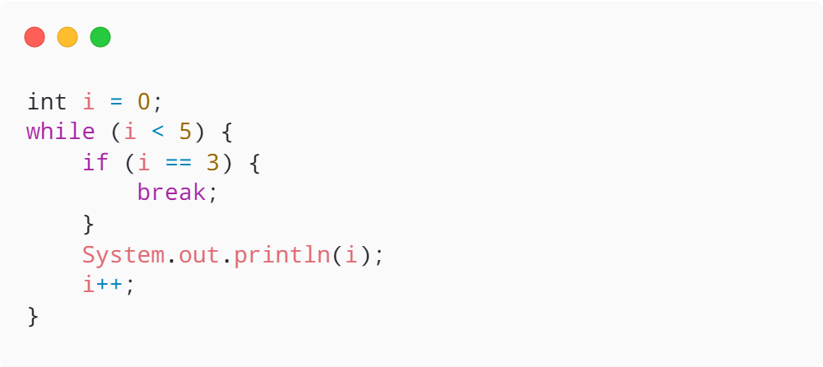
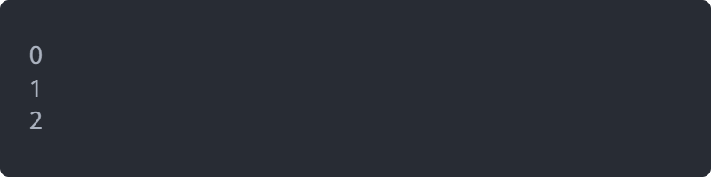
break
Interrupções
O comando break irá interromper e sair da estrutura de repetição assim que chamado

Slide 30
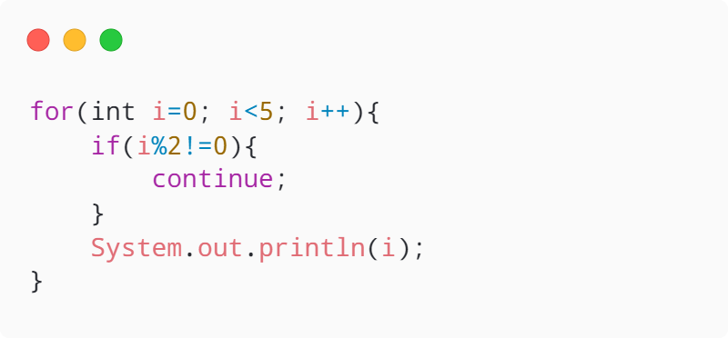
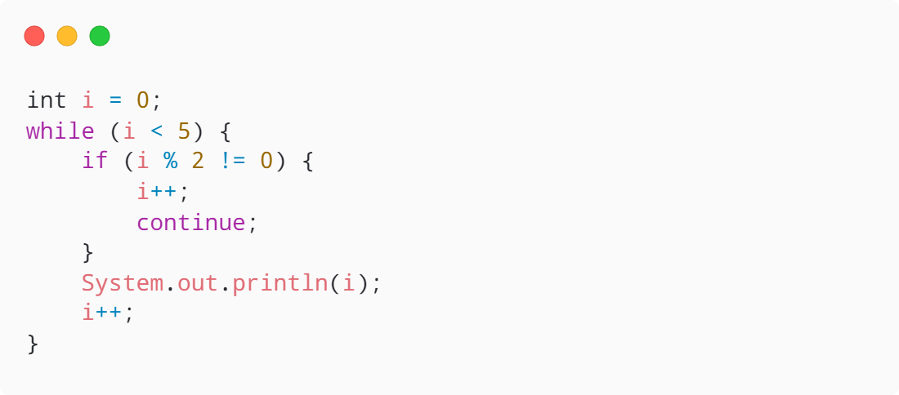

continue
Interrupções
O comando continue irá avançar para a próxima iteração do laço assim que chamado

Slide 31

03
Desafios

Slide 32
Exercício 13
Desafios
Faça um programa que leia uma String e retorne o inverso dela
Exemplos:
Entrada | Saída
Pedro | ordeP
Eu amo Java | avaJ oma uE

Slide 33
Exercício 14
Desafios
Faça um programa que leia um número inteiro positivo e diga se ele é palíndromo ou não
Regra: Proibido utilizar conversão de int para String
Lembre-se: Um número palíndromo é um número que se lido normalmente ou de trás para frente, ainda é o mesmo número. Por exemplo, o número 121 é um palíndromo, pois de trás para frente ele ainda é 121.

Slide 34
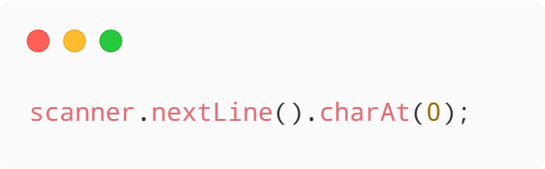
Exercício 15
Desafios
Lembram-se do método indexOf da classe String? Faça um programa que implemente a mesma função dele, mas sem usar o método.
Lembre-se: Quando o método indexOf não encontra o caractere, ele retorna -1
Dica: Para realizar a leitura de um char no Scanner, utilize o comando abaixo:
Desafio do desafio: Adapte o programa para que ele encontre a 2ª ocorrência do caractere na String

Slide 35
Exercício 16
Desafios
Imagine uma situação prática em que o usuário entrou com um dado em um sistema, mas você não sabe se o que foi digitado é um número inteiro ou decimal.
Desta forma, faça um programa que detecte e informe ao usuário se o número digitado é um double/float ou inteiro
Use apenas métodos aprendidos nas aulas
Desafio mais desafiador ainda
Aprimore o programa para que determine não somente a diferenciação entre números inteiros e decimais mas também texto (String)

Slide 36


